Slide 1
从重启IT革命与洞察计算谈大搜索技术
方滨兴
2015.12.27

Slide 2
关于重启IT革命 与洞察计算

Slide 3
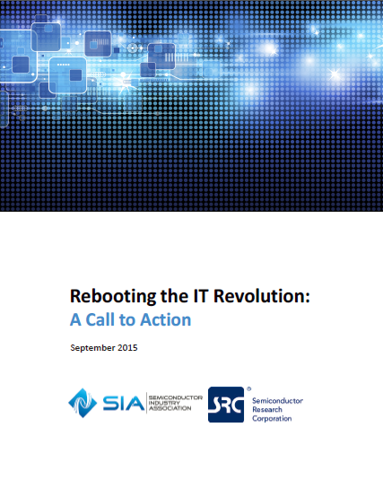
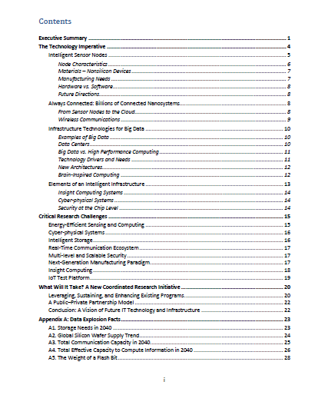
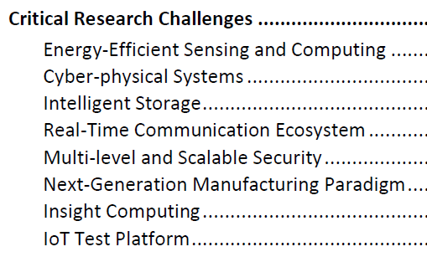
重启IT革命
洞察计算

Slide 4
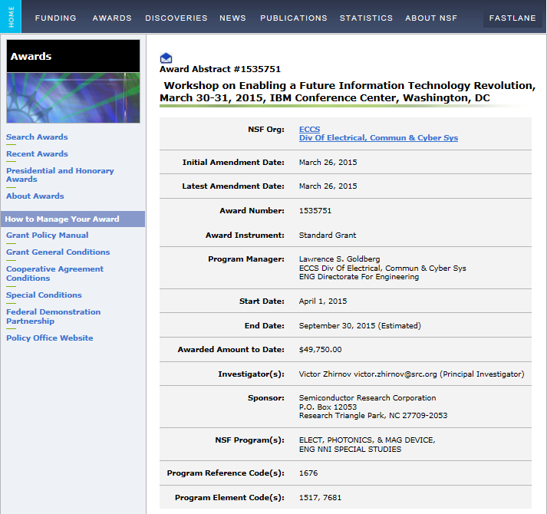
关于重启IT革命报告
启动于“促进未来的信息技术革命研讨会”,2015年3月30日至31日, IBM会议中心,华盛顿特区
重启IT革命来自于NSF的一个项目：
项目主管部门：ECCS(Electrical, Communications and Cyber Systems )
执行时间：2015年4月1日—2015年9月30日，
重要研究人员：Victor Zhirnov （来自SRC）；
赞助方：Semiconductor Research Corporation（SRC，半导体研究公司）;
项目名称：ELECT, PHOTONICS, & MAG DEVICE,ENG NNI SPECIAL STUDIES；
项目经费：49,750美元
链接：NSF - Workshop on Enabling a Future Information Technology Revolution, March 30-31, 2015, IBM Conference Center, Washington, DC
Notes:
半导体研究公司（Semiconductor Research Corporation ，简称SRC)
ECCS(Electrical, Communications and Cyber Systems:电力、 通信和网络系统 部门)

Slide 5
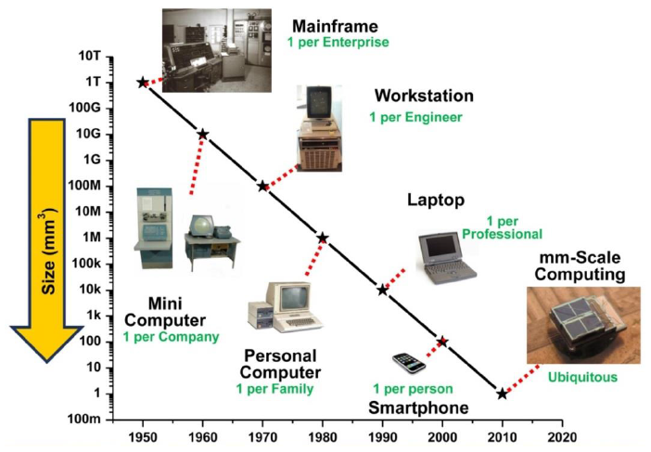
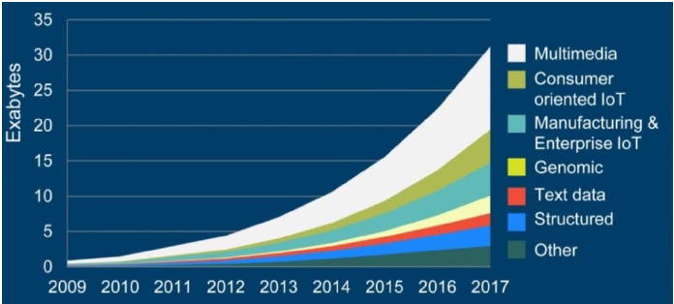
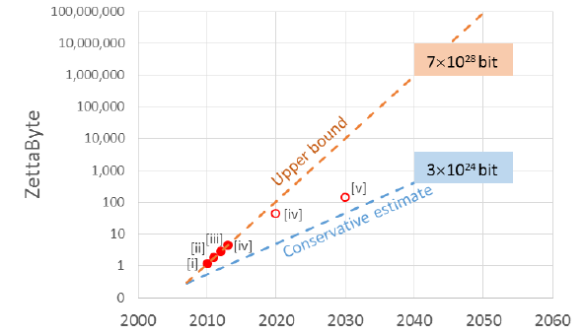
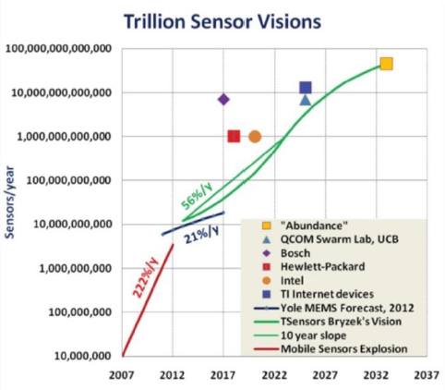
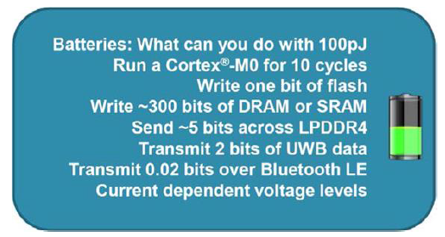
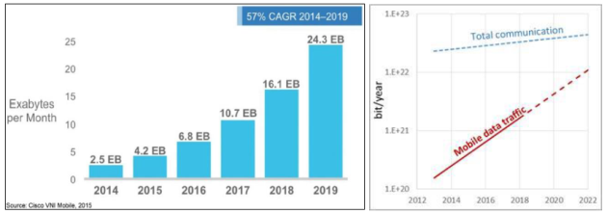
报告（重启ＩＴ革命）需求分析
趋势1：设备越来越小
趋势2：数据种类越来越多，数据量越来越大
趋势3：数据存储需求越来越大
趋势4：传感器需求量激增
趋势5：低能耗需求明显
趋势6：无线连接需求激增

Slide 6
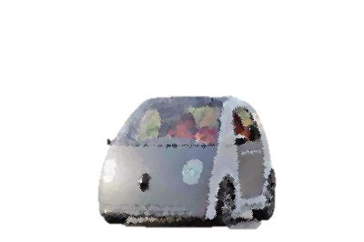

重启IT革命的需求与前景
能力还够吗？收集、移动、分析、存储、激增的数据流
重启IT革命
过去
/现在
汇聚和通信仅依靠IT系统（information technology (IT) systems）
——能力越来越小
无人驾驶
高性能计算（ high performance computation ）需要用于分析和管理海量数据
系统需要传递有效信息
大数据中心和基于云计算能力需要具备洞察能力，支持各层次的决策
发展
智能医疗
能源开采运输
未来
空气安全
未来数据产生源将越来越多，更多微型低能耗的传感器构成的数字物理系统（cyber-physical systems） /物联网IoT
国土安全
等等

Slide 7
重启IT革命研究领域
重启IT革命，包括以下几个方面：
Energy-efficient sensing and computing.
高性能传感计算
Cyber-physical systems
数字物理系统
Intelligent storage
智能存储
Real-time communication ecosystem
实时通信生态系统
Multi-level and scalable security
多层次、可伸缩安全
Next-generation manufacturing paradigm
下一代制造范式
Insight computing
洞察计算
IoT test platform
物联网测试平台

Slide 8
洞察计算
重启IT革命，包括以下几个方面：
Insight computing
洞察计算
未来的信息系统和基础设施将具备基于数据洞察能力的新功能。“洞察计算”系统将大量利用并大幅加强数字物理系统和物联网的能力。洞察计算需要研究数据分析、机器学习、神经形态计算、用户–机接口新方法等。
我曾提出过物联网搜索，现在我在积极推进物联网搜索的下一步：大搜索。洞察计算应该说就是实现大搜索背后的核心技术。

Slide 9
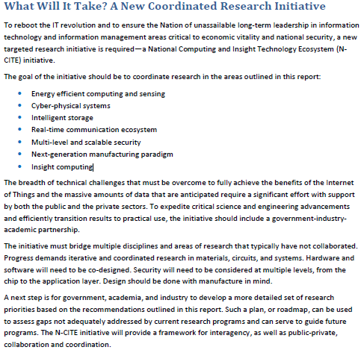
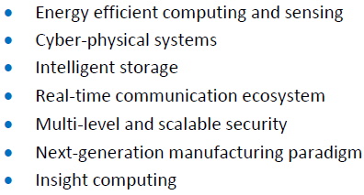
报告（重启ＩＴ革命）建议：N-CITE计划
为了重新启动IT革命，并确保美国在关乎经济活动和国家安全的信息技术和信息管理关键领域处在无懈可击的长期领导地位，一个新的有针对性的研究协会——国家计算和洞察技术生态计划（N- CITE ），在研讨会上提议。
N- CITE目标：协调以下领域的协作研究
高效节能计算和传感
数字物理系统
智能存储
实时通讯生态系统
多级-可扩展安全
下一代制造模式
洞察计算

Slide 10
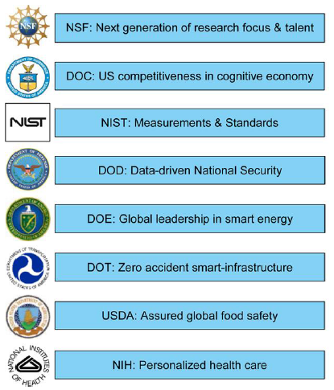
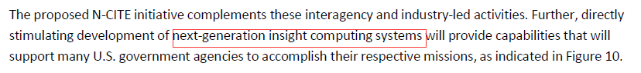
建议：N-CITE计划内容
国家科学基金会
下一代的研究重心
商务部
美国在认知经济的竞争力
国家标准与技术研究院
测量和标准
N-CITE包括：
组织跨部门协作和工业活动
开发下一代洞察计算系统，为美国政府技术提供支持。
N-CITE的研究成果可支撑其他单位完成任务
国防部
数据驱动型国家安全
能源部
智能能源的全球领导地位
交通部
零事故的智能基础设施
农业部
保证全球食品安全
全美医学研究院
个性化医疗
Notes:
NSF: National Science Foundation(国家自然科学基金)
DOC:Department of Commerce (美国商务部)
NSIT:National Institute of Standards and Technology（美国国家标准与技术研究院）
DOD:Department of Defense(美国国防部)
DOE:Department of Energy(美国能源部)
DOT:Department of Transportation(美国交通部)
USDA:United States Department of Agriculture(美国农业部)
NIH:National Institutes of Health(美国国立卫生研究院)

Slide 11
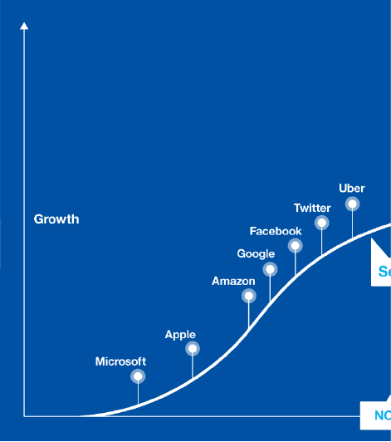
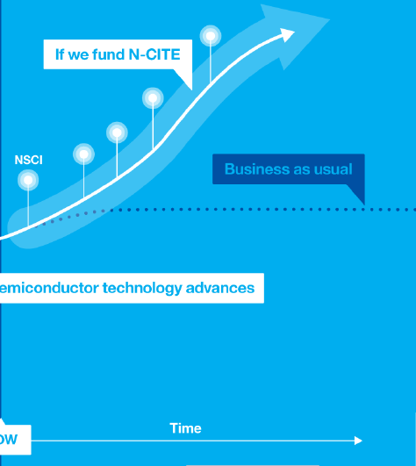
重启IT革命经济前景
以前IT革命带来的发展
增长开始放缓
未来
重启IT革命，促进未来发展
NOW
Time

Slide 12
洞察计算的关键技术
Insight Computing——洞察计算
context and learning
data analytics
visual analytics and interaction
quantum computing
bit generation
software-defined environments
brain-inspired systems
insight generation
比特时代
洞察时代
data-centric systems
energy efficient sensing
nano- and atomic-scale components
communications
neurosynaptic computing
cyber-physical systems
machine learning
Internet of Things

Slide 13
洞察计算的关键技术
纳米—原子级组件
指将纳米技术运用于计算机领域所研制出的一种新型计算机
纳米技术正从MEMS（微电子机械系统）起步；把传感器、电动机和各种处理器都放在一个硅芯片上而构成一个系统。应用纳米技术研制的计算机内存芯片，其体积不过数百个原子大小，相当于人的头发丝直径的千分之一。
纳米计算机不仅几乎不需要耗费任何能源，而且其性能要比今天的计算机强大许多倍。
Insight Computing——洞察计算
语境与学习
context and learning
data analytics
可视化分析与交互
quantum computing
visual analytics and interaction
bit generation
软件定义环境
insight generation
software-defined environments
brain-inspired systems
比特时代
洞察时代
data-centric systems
energy efficient sensing
数据中心系统
纳米—原子级组件
communications
nano- and atomic-scale components
neurosynaptic computing
cyber-physical systems
machine learning
Internet of Things

Slide 14
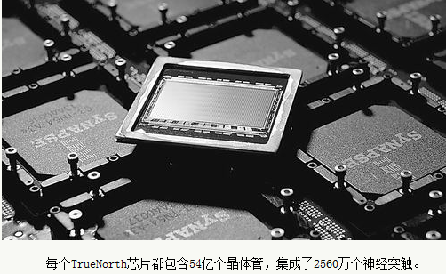
洞察计算的关键技术
神经形态计算
Insight Computing——洞察计算
语境与学习
context and learning
data analytics
上世纪80年代由加州理工学院电子工程师Carver Mead提出，他同时描述了模仿神经系统架构模拟计算机电路
可视化分析与交互
quantum computing
visual analytics and interaction
神经形态计算技术能够发现任务模式和异常问题，非常适用于控制无人飞机、机器人、远程传感器以及解决大数据问题。
bit generation
软件定义环境
insight generation
software-defined environments
brain-inspired systems
比特时代
并行处理和复杂性的研究是神经形态计算研究的核心—《自然》
洞察时代
data-centric systems
energy efficient sensing
数据中心系统
纳米—原子级组件
communications
nano- and atomic-scale components
神经形态计算
neurosynaptic computing
cyber-physical systems
machine learning
Internet of Things

Slide 15
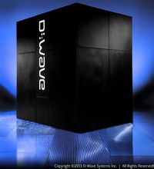
洞察计算的关键技术
Insight Computing——洞察计算
语境与学习
数据分析
context and learning
data analytics
可视化分析与交互
量子计算
visual analytics and interaction
quantum computing
bit generation
量子计算
insight generation
软件定义环境
software-defined environments
brain-inspired systems
比特时代
洞察时代
量子计算 (quantum computation) 的概念最早由IBM的科学家R. Landauer及C. Bennett于70年代提出。
data-centric systems
energy efficient sensing
数据中心系统
纳米—原子级组成部分
communications
nano- and atomic-scale components
量子计算将有可能使计算机的计算能力大大超过今天的计算机，但仍然存在很多障碍。大规模量子计算所存在的一个问题：提高所需量子装置的准确性有困难。
神经形态计算
neurosynaptic computing
cyber-physical systems
机器学习
machine learning
Internet of Things
加拿大量子计算公司D-Wave于2011年5月11日正式发布了全球第一款商用型量子计算机“D-Wave One”，

Slide 16
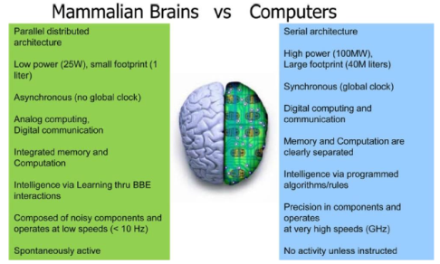
洞察计算的关键技术
Insight Computing——洞察计算
语境与学习
数据分析
context and learning
data analytics
可视化分析与交互
量子计算
visual analytics and interaction
quantum computing
脑启发系统
bit generation
软件定义环境
脑启发系统
insight generation
software-defined environments
brain-inspired systems
比特时代
脑启发系统，一种模仿人类的大脑和神经系统，拥有大脑模拟计算驱动的嵌入式高度认知能力的计算系统。
洞察时代
data-centric systems
energy efficient sensing
数据中心系统
主要领域：生物启发系统(Biologically Inspired Systems)、认知神经科学(Cognitive Neuroscience)、意识模型(Models of Consciousness)、神经计算(Neural Computation)
纳米—原子级组成部分
communications
nano- and atomic-scale components
神经形态计算
neurosynaptic computing
cyber-physical systems
2014年IBM已经开发出一款微芯片：TrueNorth，可在进行计算时模仿神经元和突触及大脑其他功能。
机器学习
machine learning
Internet of Things

Slide 17
洞察计算的关键技术
Insight Computing——洞察计算
高效节能检测
语境与学习
数据分析
context and learning
data analytics
可视化分析与交互
量子计算
visual analytics and interaction
quantum computing
bit generation
软件定义环境
脑启发系统
insight generation
software-defined environments
brain-inspired systems
比特时代
洞察时代
data-centric systems
energy efficient sensing
数据中心系统
高效节能传感
通信
纳米—原子级组成部分
communications
nano- and atomic-scale components
神经形态计算
数字物理系统
neurosynaptic computing
cyber-physical systems
机器学习
machine learning
物联网
Internet of Things

Slide 18
推断：洞察计算面临的挑战
洞察计算
支撑
实时分析计算
存储计算
数据存储层
海量数据计算
一般数据
数据
时效性数据
数据
数据
数据
低能耗计算
通信计算
IT系统
数字物理系统
物网系统
IT系统
IT系统
物联网
物网系统
互联网
其他系统
网络系统层
其他网络

Slide 19
洞察计算相关的可支撑计划
洞察计算
提高计算能力
美国国家战略性计算计划
National Strategic Computing Initiative，NSCI
IT革命
低能高效的物理材料
美国国家纳米技术计划
National Nanotechnology Initiative ，NNI
提高分析能力
人脑研究计划
Brain Research through Advancing Innovative Technologies，BRAIN

Slide 20
美国国家战略性计算计划
National Strategic Computing Initiative，NSCI
2015年7月29日，美国总统奥巴马签发行政令，正式启动美国国家战略性计算计划(NationalStrategic Computing Initiative，NSCI)，旨在使高性能计算(HPC)研发与部署最大程度应用于经济竞争与科学发现。
HPC的研究、开发和部署遵循四个原则:
1、必须把新的高性能计算技术广泛部署和应用到经济竞争和科学发现中
2、必须促进公私合作,依靠政府、工业和学术界的优势使HPC的好处最大化
3、必须采取方针, 寻求各政府部门、机构以及产业界和学术界的合作发展HPC
4、必须有一个全面的技术和方法来研究HPC，使硬件、系统软件、开发工具有效运行

Slide 21
美国国家战略性计算计划
National Strategic Computing Initiative，NSCI
2015年7月29日，美国总统奥巴马签发行政令，正式启动美国国家战略性计算计划(NationalStrategic Computing Initiative，NSCI)，旨在使高性能计算(HPC)研发与部署最大程度地应用于经济竞争与科学发现。
五个战略目标：
1、计算机系统集成的硬件和软件提供100倍于现在计算机系统的性能。
2、研发相关建模和仿真的技术，用于数据分析计算。
3、在未来15年内，建立HPC系统可行的前进道路。
4、采用整体分析的方法提高国家高性能计算的容量和能力。
5、寻求政府、行业和学术界的长久合作，确保HPC的研究和发展。

Slide 22
美国国家纳米技术计划
National Nanotechnology Initiative ，NNI
美国国家纳米技术计划(National Nanotechnology Initiative ，简称NNI)是一个联邦政府计划科学、工程和技术研究开发的纳米级项目。“NNI作为沟通的中心点，与所有联邦机构合作从事纳米技术研究，结合专业知识的需要推进这个复杂领域的发展。
到2025年，纳米技术的研发面临的挑战有：
1、使最难治疗癌症的生存率五年提高50%。
2、创造微小设备，可以在没有电线和维修的情况下进行计算和通信10年。
3、消耗更少的能量创建快100倍的电脑芯片。
4、以同样的成本制造一半重量、五十倍强度的铝。
5、将海水转化成饮用水的成本降低四倍。
6、在一个月内确定纳米材料的环境、健康和安全特性。

Slide 23


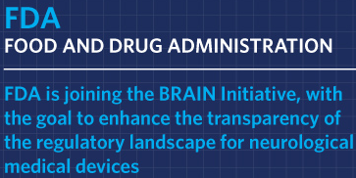
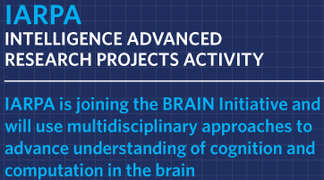
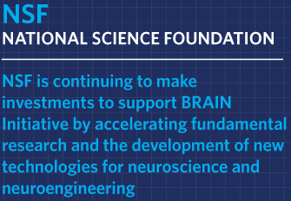
大脑研究计划
Brain Research through Advancing Innovative Technologies，BRAIN
奥巴马总统在“大脑”计划（BRAIN Initiative）中进行新的投资，这是一项新的、大胆的研究，致力于彻底改变我们对人类思维的认识，并发现新的治疗方法，预防和治疗阿尔茨海默氏症、精神分裂症、自闭症、癫痫症和创伤性脑损伤等脑部疾病。
“大脑”计划已经有五个联邦机构参与:

Slide 24
大脑研究计划
Brain Research through Advancing Innovative Technologies，BRAIN
Brain Research through Advancing Innovative Technologies,简称BRAIN,它的重点是更好地理解人类的大脑，可能有助于发展大脑的灵感计算。有以下几个研究点：
大脑的活动和结构
发明分析大脑活动的工具
对大脑功能进行建模
研究大脑的灵感和设计概念
研究大脑工作原理，为大脑开发新的机会
此外，该计划对半导体行业未来技术发展的影响：
（1）基于DNA的海量信息存储
（2）高效节能，基于细胞的物理和计算系统
（3）智能传感器系统
（4）生物系统设计自动化
（5）半导体制造和集成的生物途径。

Slide 25
关于大搜索
Big Search

Slide 26
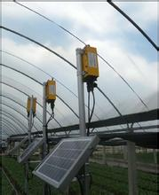
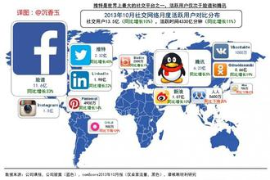

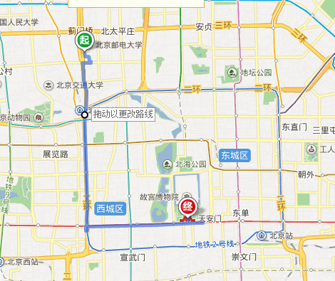
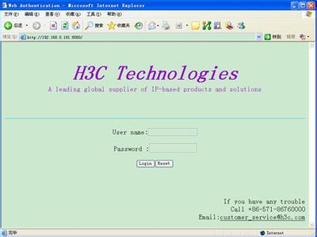
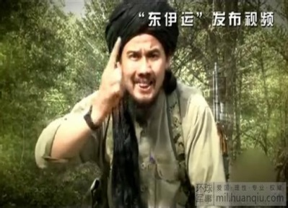
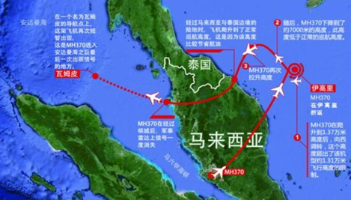
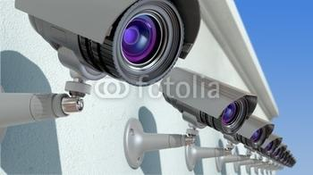
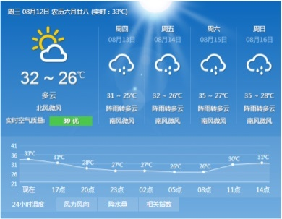
搜索引擎的数据源头扩张
搜索数据源的扩张：数据来源从静态网页发展到了具有动态、快速产生的多模态数据，也就是大数据
物联网数据
社交网络数据
移动互联网数据
地理轨迹数据
洞察计算
静态网页
视音频数据
时空数据
监控数据
数据库数据

Slide 27
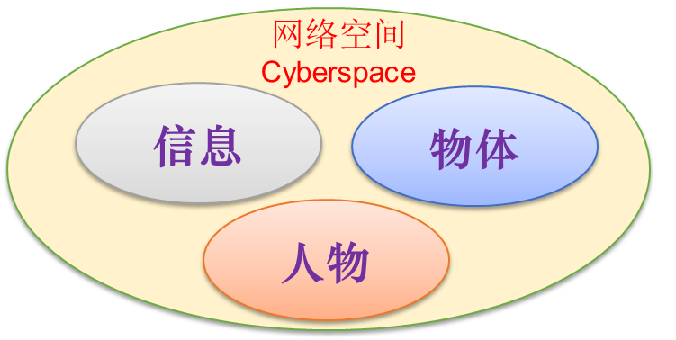

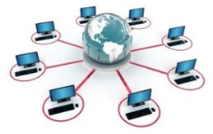

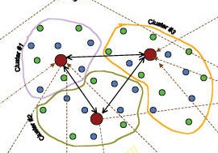
搜索内容向多维度信息拓展
空间维度：搜索内容由内容单一维扩展到内容、时间、位置三维信息空间之中；由标量搜索扩展为向量搜索。
内容维度：搜索信息由单纯的互联网信息扩展到了人、物体、信息的三维信息空间之中
移动互联网
空间维
人
状态1
内容维
信息
物
互联网
物联网
信息
互联网
泛在网
状态2
泛在网络空间
时间维

Slide 28
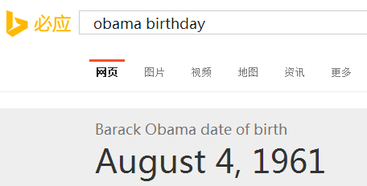
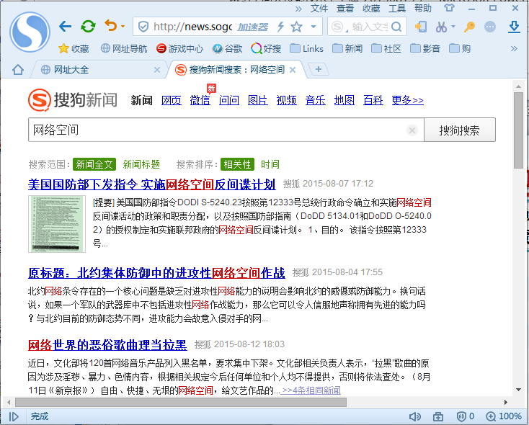
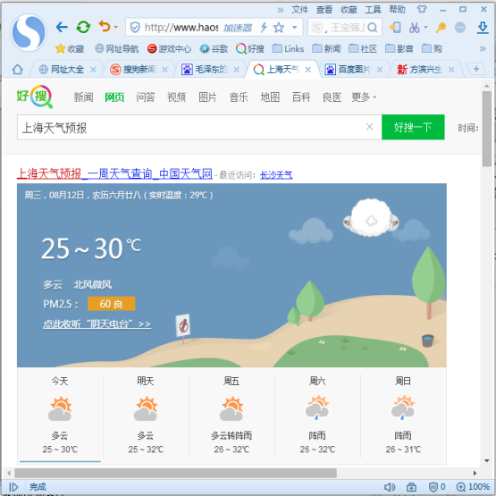

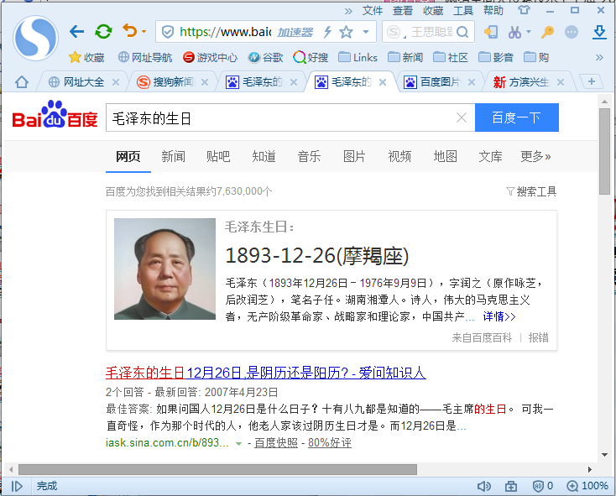
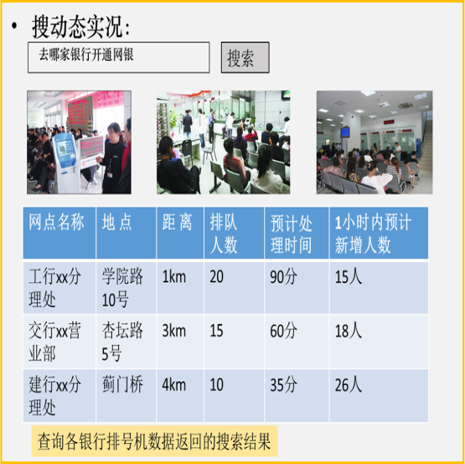
搜索模式的不断演化
搜索模式由存在而计算的演变：涉及到简单存在性搜索；基于语义的存在性搜索；服务搜索；智慧解答搜索。
在物联网上基于洞察计算的智慧解决方案。
语义理解搜索
智慧解决方案
关键词存在性搜索
服务搜索

Slide 29

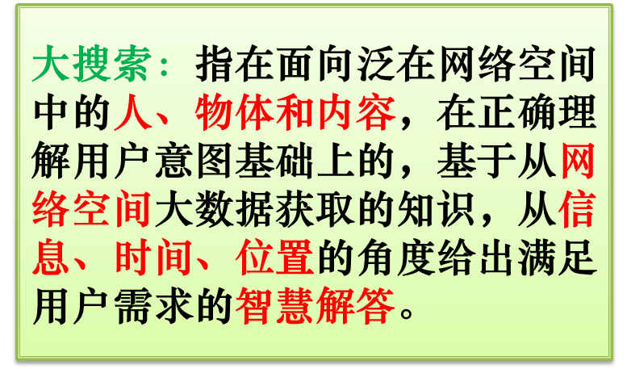

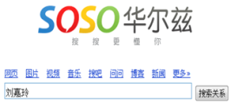

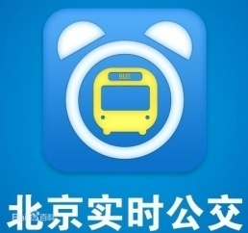




呼唤新一代的搜索技术
网络空间、大数据等新技术的发展，促进搜索引擎技术的不断进步，也促进了用户形成了新的搜索需求。用户将不再满足于仅在互联网空间搜索存在性信息，而是希望在网络空间搜索涉及到信息、时间、位置三维空间的、包含有人、物体、信息在内的解决方案。
应用发展
时间
空间
维度拓展
解答搜索
物体 人
信息
服务搜索
Arnetminer
语义搜索
鹰击
twitinfo
信息搜索
互联网
物联网
移动互联网
泛在网
网络发展
Notes:
面对目前网络技术的发展，传统的搜索引擎难以满足发展的网络
1.0：
Web1.0就好像是个图书馆，它可以为人们提供信息，但是人们却无法添加或更改信息；
2.0
而Web2.0则更像是个朋友圈或社交圈，它也可以为人们提供信息，但同时人们也可以通过它进行交流，并获得更丰富的体验
3.0
用户就好像多了一个私人助理——事实上，它对您的所有个人信息都了如指掌，并能在互联网上搜集所有相关信息来回答您提出的任何问题。很多人把Web3.0比作一个大型数据库。Web2.0利用互联网实现了人与人之间的交流，而Web3.0将利用互联网在信息与信息之间建起一座桥梁

Slide 30
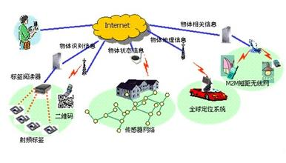
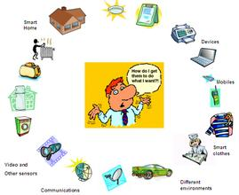
大搜索：基于搜索引擎的知识发现
网络空间
情景感知
索引检索
意图理解
多源综合
数据抓取
知识发掘结果
预处理
构建搜索对象空间
大数据
信息获取
智慧的源泉
问题理解
智慧的推手
知识库构建
智慧的平台
解决方案
智慧的体现

Slide 31
大搜索：基于搜索引擎的知识发现
网络空间
隐私保护
情景感知
索引检索
意图理解
多源综合
数据抓取
知识发掘结果
预处理
构建搜索对象空间
大数据
信息获取
智慧的源泉
问题理解
智慧的推手
知识库构建
智慧的平台
解决方案
智慧的体现

Slide 32
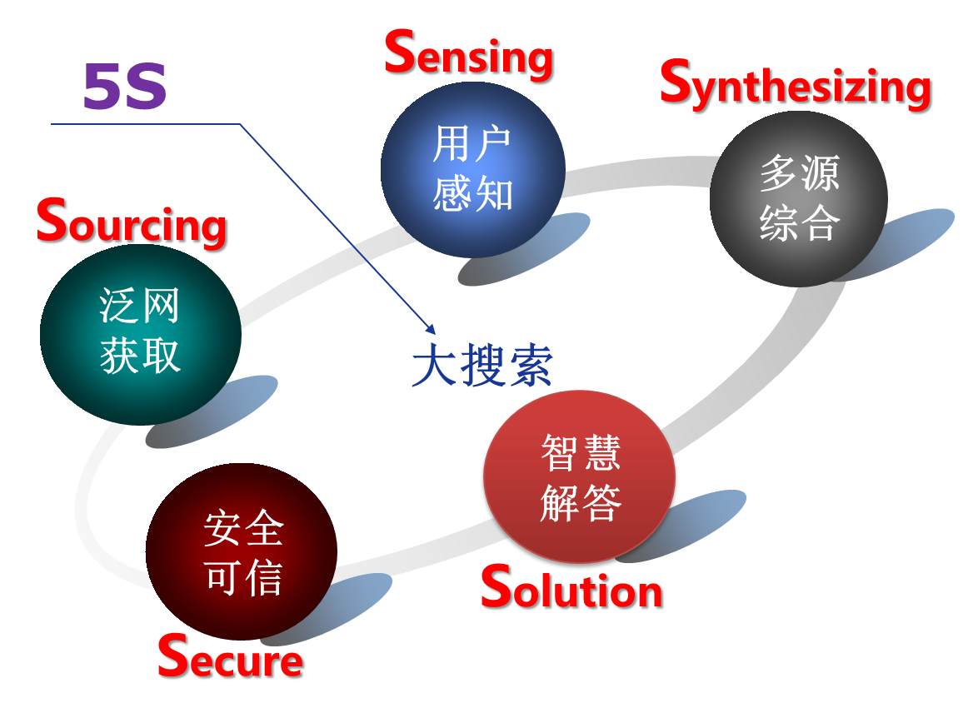
大搜索的5S：5个核心能力
“大搜索”系统是通过从不同通道获取海量信息，通过理解用户的搜索需求，并通过构建由巨规模实体及关联关系所构成的知识仓库，并对相关的多通道、多模式数据进行综合，最后为用户需求产生智慧解决方案，同时能够保护用户的隐私信息。
Sensing
5S
Synthesizing
用户
感知
多源
综合
Sourcing
泛网
获取
大搜索
智慧
解答
安全
可信
Solution
Secure

Slide 33
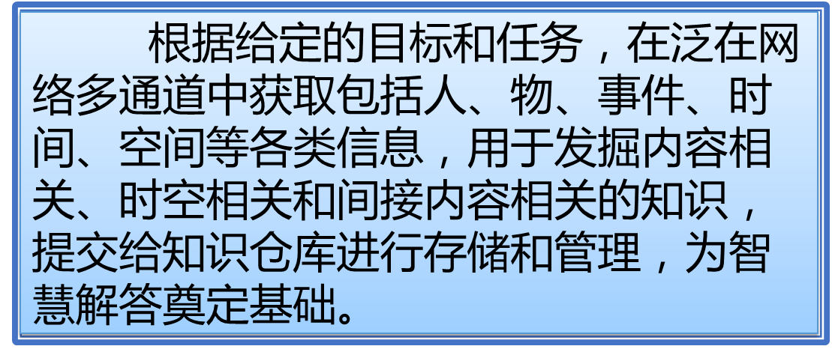
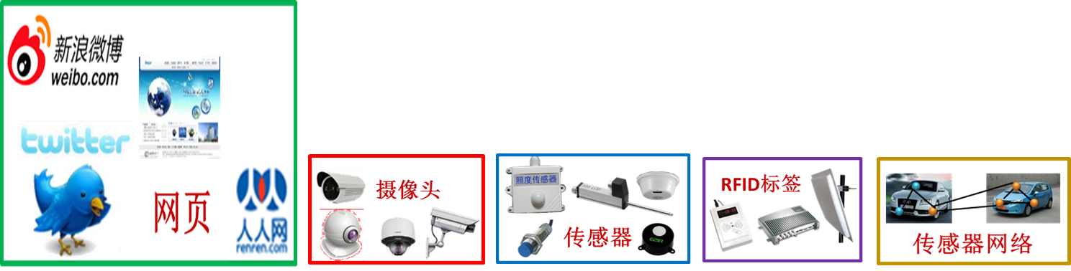

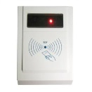
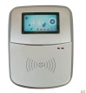
泛网获取： Sourcing from Cyber
网络空间泛在化，支持定向信息的获取
传统搜索
只是从网页上爬取互联网数据
只是从网页上爬取互联网数据
VS
大搜索
数据需要开放，物联网、社交网络、互联网、时空数据、企业、运营商等数据，如何获取？
根据给定的目标和任务，在泛在网络多通道中获取包括人、物、事件、时间、空间等各类信息，用于发掘内容相关、时空相关和间接内容相关的知识，提交给知识仓库进行存储和管理，为智慧解答奠定基础。
Notes:
挑战：数据来源从哪里来？
传统的搜：只是从网页上爬取数据；
现在的搜：数据要公开，物联网、社交网络、互联网、时空数据、企业、运营商等，交通流量、银行、医院，需要开放。

Slide 34
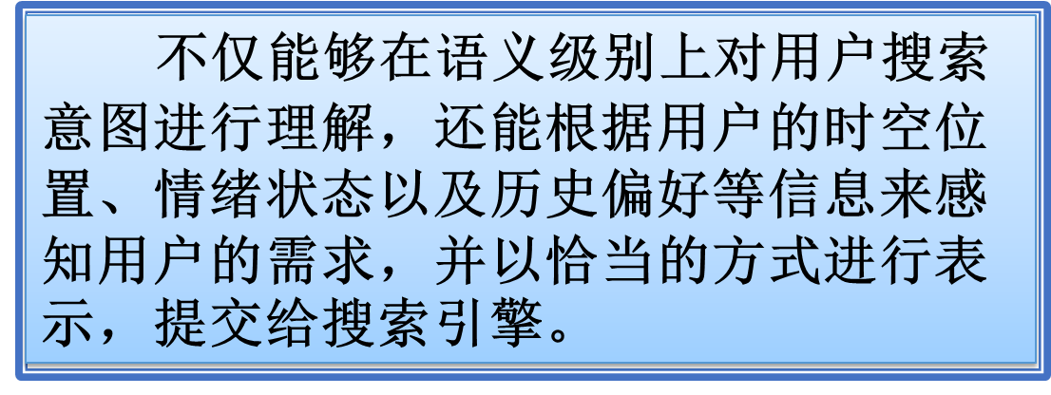





用户感知：Sensing in Context
意图理解精确化，基于场景感知的意图理解
传统搜索
只是从网页上爬取互联网数据
只关心所提交的查询词
VS
大搜索
我的搜索
数据需要开放，物联网、社交网络、互联网、时空数据、企业、运营商等数据，如何获取？
不仅能够在语义级别上对用户搜索意图进行理解，还能根据用户的时空位置、情绪状态以及历史偏好等信息来感知用户的需求，并以恰当的方式进行表示，提交给搜索引擎。
Notes:
挑战：数据来源从哪里来？
传统的搜：只是从网页上爬取数据；
现在的搜：数据要公开，物联网、社交网络、互联网、时空数据、企业、运营商等，交通流量、银行、医院，需要开放。

Slide 35









知识综合：Synthesizing Multi-channel
信息关联知识化，构建搜索对象空间
传统搜索
只是从网页上爬取互联网数据
只是根据PageRank给出最相关结果
VS
大搜索
数据需要开放，物联网、社交网络、互联网、时空数据、企业、运营商等数据，如何获取？
从多模态数据(如位置、传感器、交通、社交网络等数据)中进行关联关系综合，形成相应的知识框架及索引体系，并以知识仓库的形式存储和管理网络知识，服务于为求解用户智慧答案的知识索取。基于知识仓库，通过推理、统计、演绎、计算、众包等技术与方法来实现知识的迭代和完善的过程。
Notes:
挑战：数据来源从哪里来？
传统的搜：只是从网页上爬取数据；
现在的搜：数据要公开，物联网、社交网络、互联网、时空数据、企业、运营商等，交通流量、银行、医院，需要开放。

Slide 36









解决方案：Intelligent Solution
搜索解答智慧化，为用户求解出智慧答案
传统搜索
只是从网页上爬取互联网数据
仅提供符合用户搜索要求的存在信息
VS
大搜索
数据需要开放，物联网、社交网络、互联网、时空数据、企业、运营商等数据，如何获取？
根据用户的搜索意图，基于知识仓库对关联的知识进行求解，通过推理演算形成若干个智慧综合的解决方案，其能囊括涉及用户需求的多层面要素，并将之以合适的方式提交给用户。
Notes:
挑战：数据来源从哪里来？
传统的搜：只是从网页上爬取数据；
现在的搜：数据要公开，物联网、社交网络、互联网、时空数据、企业、运营商等，交通流量、银行、医院，需要开放。

Slide 37













安全可信：Secure & Trust
搜索结果可信化，搜索中的安全保护能力
传统搜索
只是从网页上爬取互联网数据
只有简单的信息过滤措施
VS
大搜索
数据需要开放，物联网、社交网络、互联网、时空数据、企业、运营商等数据，如何获取？
对数据来源进行确认，并对之进行标签，以保证数据可溯源；对搜索结果进行细粒度的访问控制，使得受限制的信息不会被非授权所获取；保证用户的信息、行为等隐私不被挖掘，搜索结果根据授权来返回。
Notes:
挑战：数据来源从哪里来？
传统的搜：只是从网页上爬取数据；
现在的搜：数据要公开，物联网、社交网络、互联网、时空数据、企业、运营商等，交通流量、银行、医院，需要开放。

Slide 38
定义“网络空间大搜索”
网络空间大搜索：根据一定的策略和方法，从互联网、物联网、电信网等泛在网络上实时、快速、精准地获取各种物理实体、人物、信息，及其时间与位置属性；具备洞察理解用户搜索意图的“智能”；能够对网络空间各种对象进行高效地组织和管理、建模和索引；具备为用户构建尽可能符合用户需求答案的智慧；能够以“向量”的方式提供智慧解答。
搜索内容由信息扩展到了物体、信息和人物，从传统搜索面对的虚拟世界扩展到了现实的物理世界；
搜索结果由存在性信息扩展到了解决方案，用智能的方式理解用户意图，以智慧的手段为用户构建答案。
搜索结果由标量结果变成了向量结果，即由原先的内容呈现结果变成了内容、时间、空间三个维度的结果呈现。
Notes:
指在面向泛在网络空间中的人、物体和信息，在正确理解用户意图基础上的，基于从网络空间大数据获取的知识，给出满足用户需求的智慧解答。

Slide 39

大搜索：抢占IT技术的战略高地
IT技术渗入到社会的各行各业,是推动各行业发展的催化剂,搜索被誉为IT技术皇冠上的明珠
历史经验证明，没有互联网搜索引擎，就没有今天互联网的发展。随着大数据时代的到来，仅仅是“存在性搜索”已经不能满足人们的需要，“向网络空间要智慧”将是推动社会进步的新的动力。与此同时，随着网络空间中物联网、工控网、传感网的广泛应用，就如同推动互联网发展与应用一样，面向未来网、物联网、工控网、传感网的搜索引擎也将成为推动网络空间发展的“重要引擎”。这就是“大搜索”的真正价值所在！。
Notes:
占领信息技术制高点
互联网，核心路由器， 巨大的市场，政治、经济效益，对安全的威胁
引领技术

Slide 40





谢谢聆听

